Slide 1
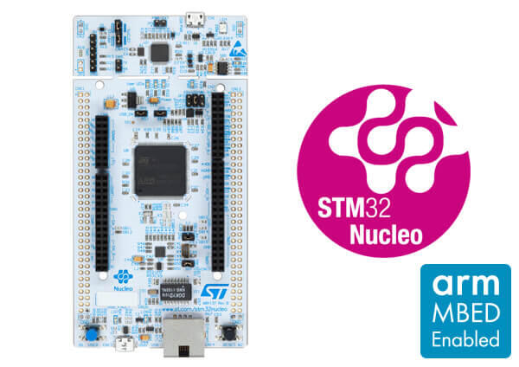
STM32 세미나
3주차
20201060 이언호

Slide 2
01. ADC
02. ADC REGISTER
03. DAC
04. DAC REGISTER
CONTENTS
05. SERIAL
06. SERIAL REGISTER
07. RS232 DATASHEET
08. 회로도
09. 문제 및 구동영상

Slide 3
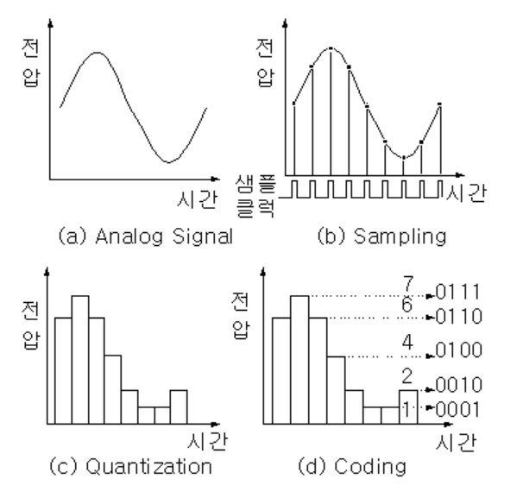
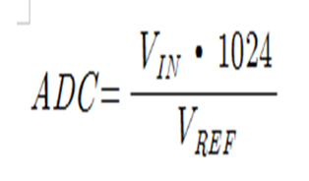
01.
ADC
ADC
ADC: Analog to digital converter의 약자, 연속적인 analog신호를 digita신호로 변환하는 칩
<ADC의 동작과정>
1.sampling: 클럭신호에 맞게 신호를 추출
2.Quantization: 추출한 신호를 분해능에서 가장 가까운 값으로 변환
3.Coding:변환한 디지털 값을 2진수로 나타냄

Slide 4
01.
ADC
ADC의 성능
SPS(sample per second)
초당 추출하는 데이터의 개수, sampling clock(클락 주파수)이 높을수록 원래 신호를 더 자세히 복원할 수 있음. Ex) 200KSPS → 200x1000=초당 20만개의 데이터를 추출
2. Resolution(분해능)
신호를 얼마나 잘게 쪼갤수 있는지 나타내는 능력, n bit 형태로 표현되며 8-bit일 경우 256개로 나눈다
Ex) 입력 전압 범위가 0~3V 라고하면 8-bit일 경우 3/256=11.718mV 간격으로 디지털값 표현
3. Full Scale Range(입력 전압 범위)
말그대로 기기를 정상 상태로 사용할 수 있는 최대 전압 입력범위. Adc는 vcc전압 이하의 전압값을 입력으로 받을 수 있다.

Slide 5
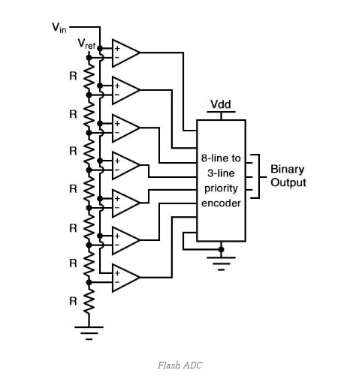
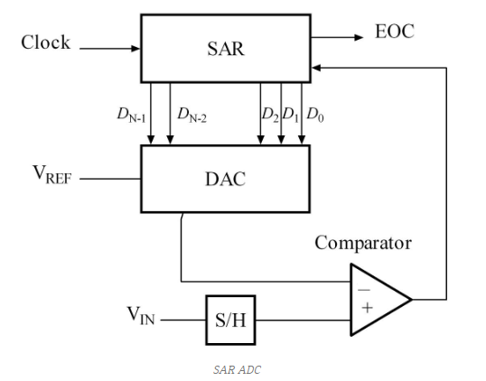
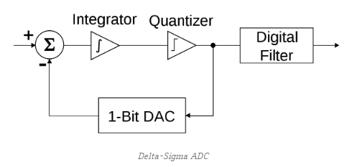
01.
ADC
ADC의 종류
1. 플래시 ADC
2. 델타시그마 ADC
3. 축차비교형 ADC

Slide 6
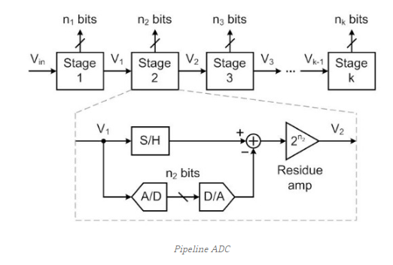
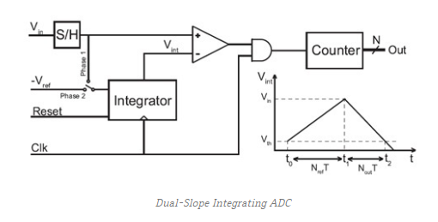
01.
ADC
ADC의 종류
4. 파이프라인 ADC
5. 이중 적분형 ADC

Slide 7




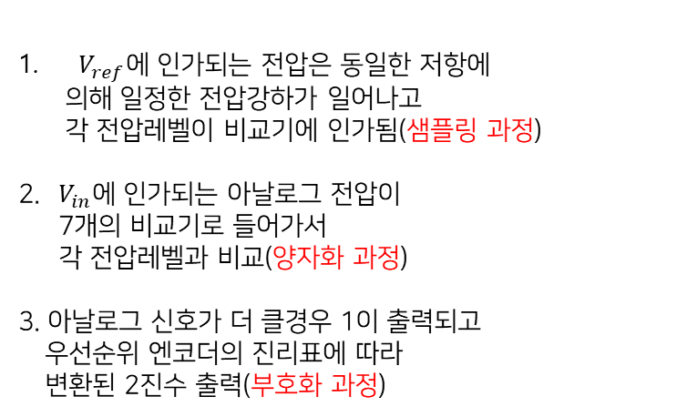




01.
ADC
플래시 ADC 분석
$$D_{7}$$
아날로그 신호
비교전압
$$D_{6}$$
$V_{ref}$에 인가되는 전압은 동일한 저항에
의해 일정한 전압강하가 일어나고
각 전압레벨이 비교기에 인가됨(샘플링 과정)
2.${ V}_{in}$에 인가되는 아날로그 전압이
7개의 비교기로 들어가서
각 전압레벨과 비교(양자화 과정)
3. 아날로그 신호가 더 클경우 1이 출력되고
우선순위 엔코더의 진리표에 따라
변환된 2진수 출력(부호화 과정)
$$D_{5}$$
장점: 한 단계에 비교가 완료되므로
매우빠른 변환가능
$$D_{4}$$
$$D_{3}$$
단점: 분해능 비트수가 늘어나면
비교기의 수가 많아지고
회로가 복잡해질수 있음
$$D_{2}$$
$$D_{0}$$
$$D_{1}$$
< Flash ADC의 구성도>

Slide 8
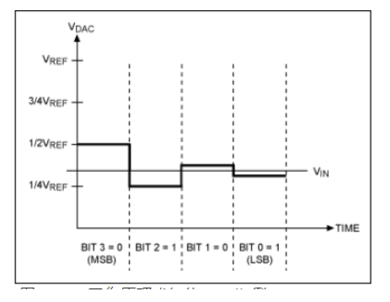
01.
ADC
축차비교형 ADC 분석
맨 처음 SAR의 최상위 비트를 0으로
설정하여 DAC를 통해 REF전압의
1/2의 값이 비교기에 들어감
아날로그 신호가 더 클경우
최상위 비트를 1로 설정
다음자리 비트를 0으로 설정하고
하위비트들은 1로 설정하여
위 1,2 과정을 반복
4. 비트수만큼 이과정을 반복한 후 모든비트가
결정되면 EOC를 통해 값이 나감
장점: 낮은가격
단점: 플래시 ADC와 비교했을때 최대N(N=bit수)배의
시간이 더 걸려 상대적으로 느림
특징:
샘플링 클럭속와 SAR의 클럭속도가 다르다
SAR이 비트수만큼 변환되며 ADC가 이루어질때
입력신호는 고정되어야 하므로
S/H(sample and hold)회로가 필요
< Flash ADC의 구성도>

Slide 9
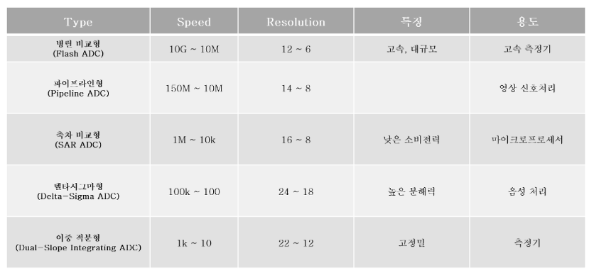
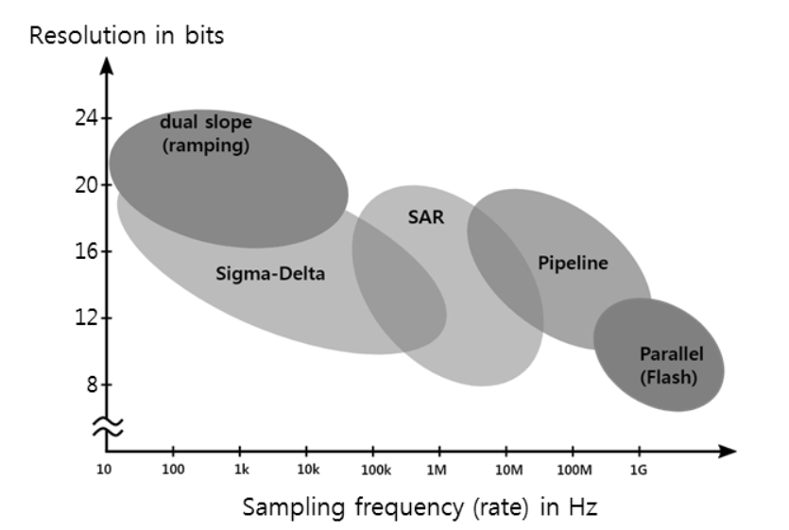
01.
ADC
종합정리

Slide 10
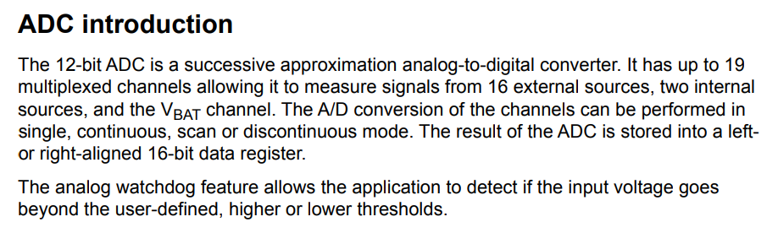

01.
ADC
STM32의 ADC 소개

Slide 11
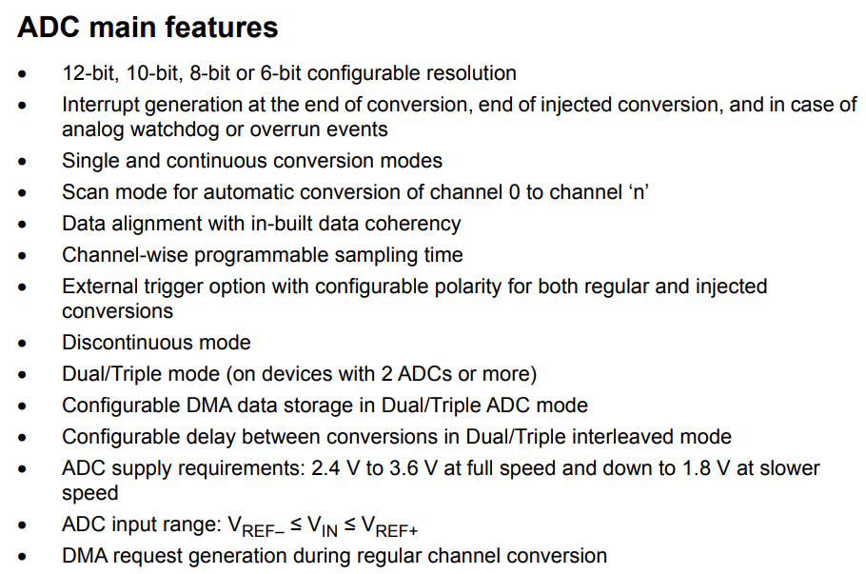
01.
ADC
STM32의 ADC 특징

Slide 12
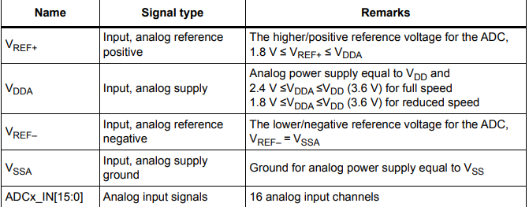
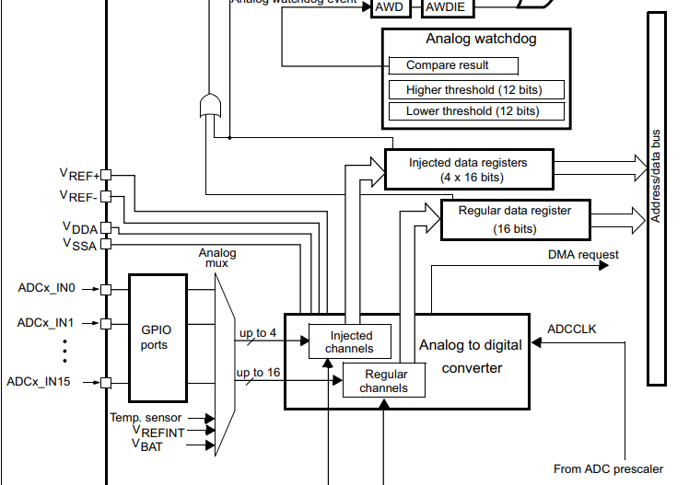
01.
ADC
STM32의 ADC 블록다이어그램
*Inject 모드: inject모드로
설정한 채널에서 adc 시작 트리거가
발생하면 현재 진행하면 adc를
멈추고 inject모드 그룹의 adc를 진행함
SAR

Slide 13
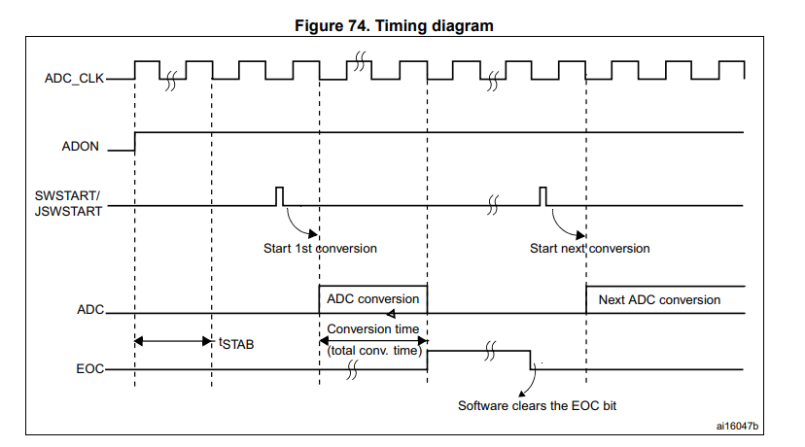
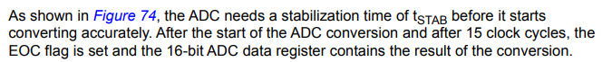

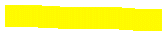

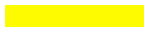
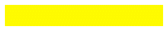

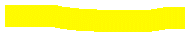
01.
ADC
STM32의 ADC 타이밍 다이어그램

Slide 14
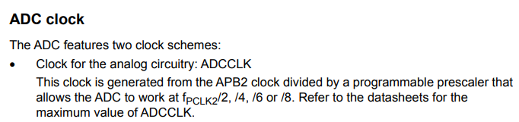
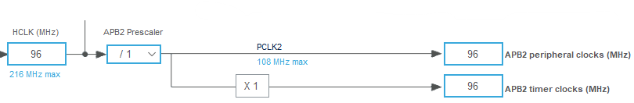
01.
ADC
STM32의 ADC 클럭

Slide 15
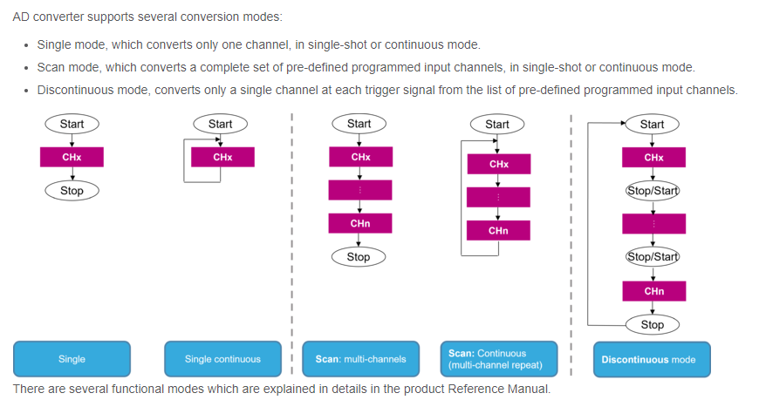
01.
ADC
STM32의 ADC 모드종류

Slide 16
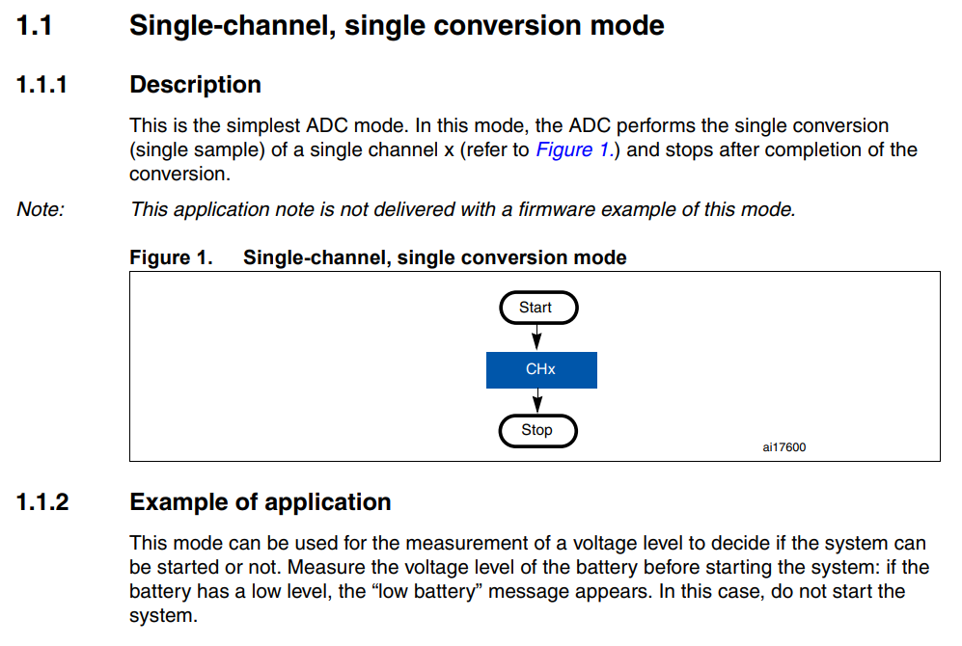
01.
ADC
STM32의 ADC Single conversion 모드-Single채널

Slide 17
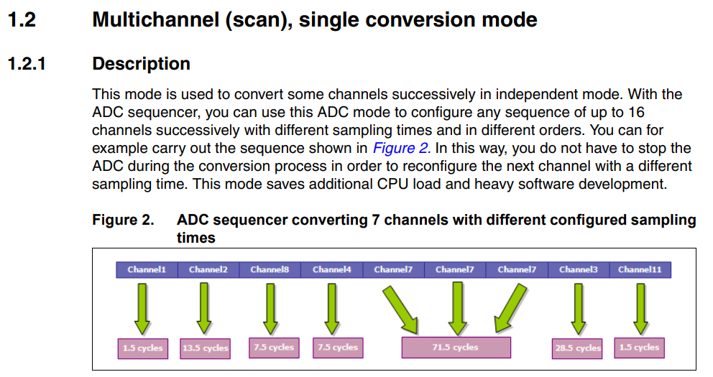
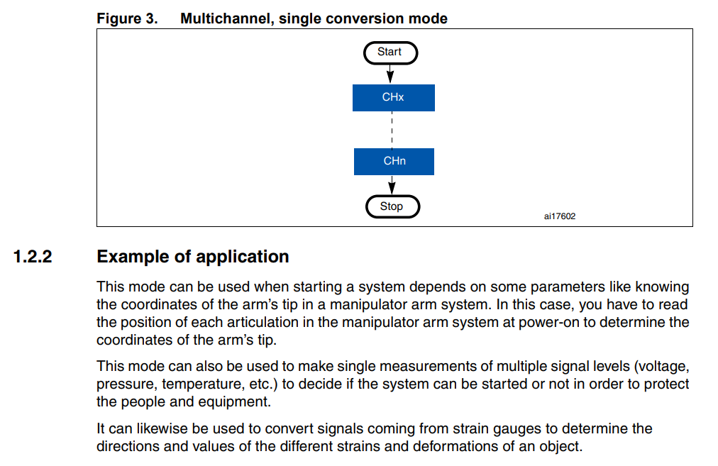




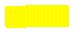
01.
ADC
STM32의 ADC Single conversion 모드-Scan모드

Slide 18
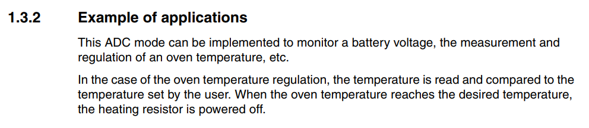
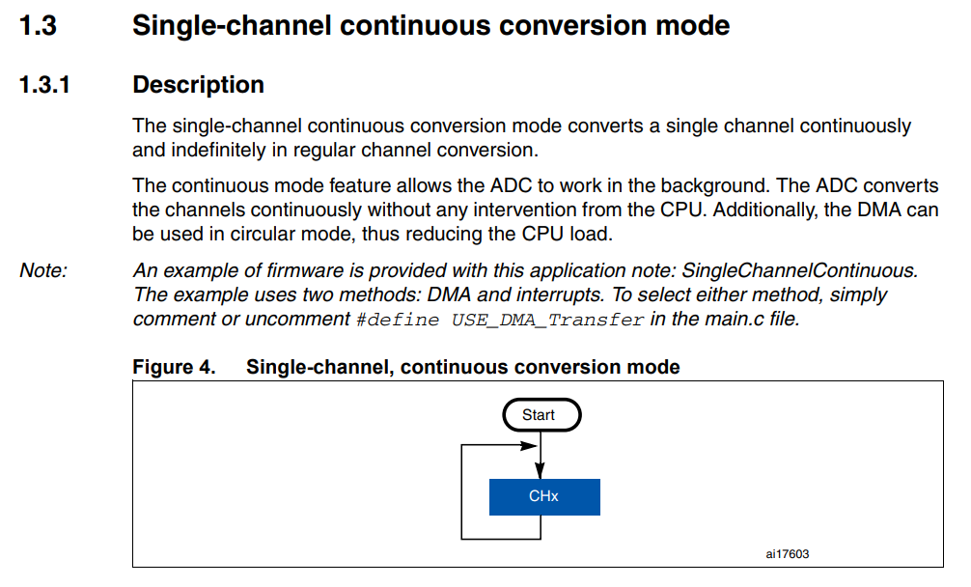
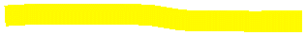

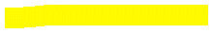

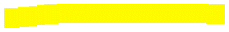

01.
ADC
STM32의 ADC Continuous conversion 모드-Single채널

Slide 19
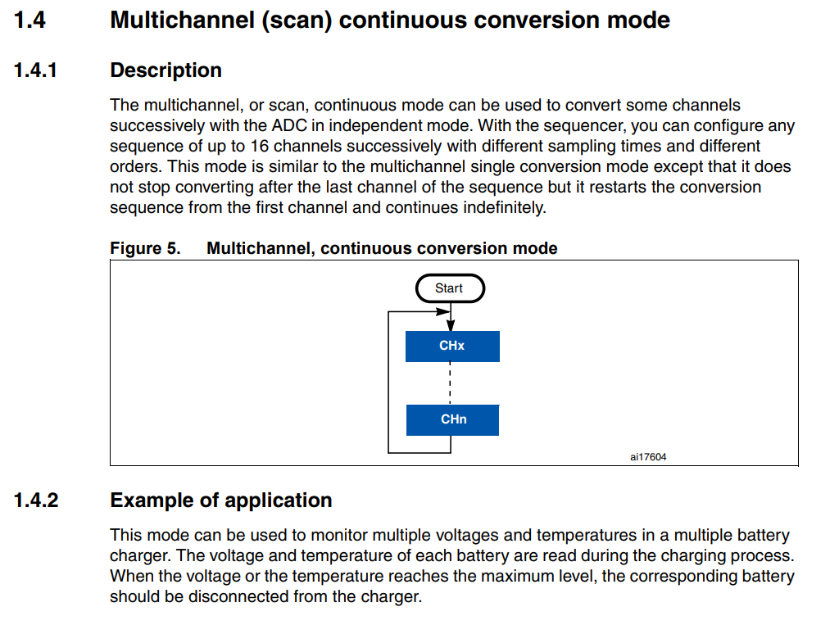
01.
ADC
STM32의 ADC Continuous conversion 모드-Multi채널

Slide 20
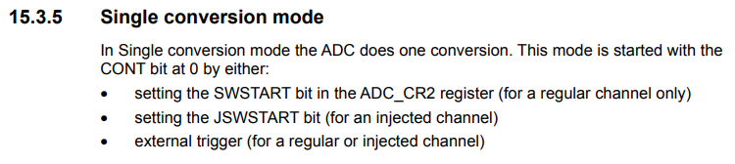
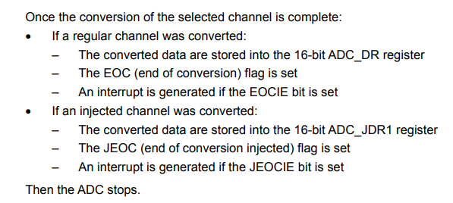


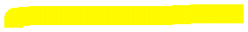

01.
ADC
STM32의 ADC Single conversion 모드

Slide 21
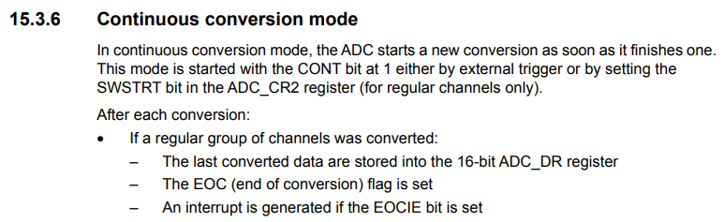
01.
ADC
STM32의 ADC Continuous conversion 모드

Slide 22
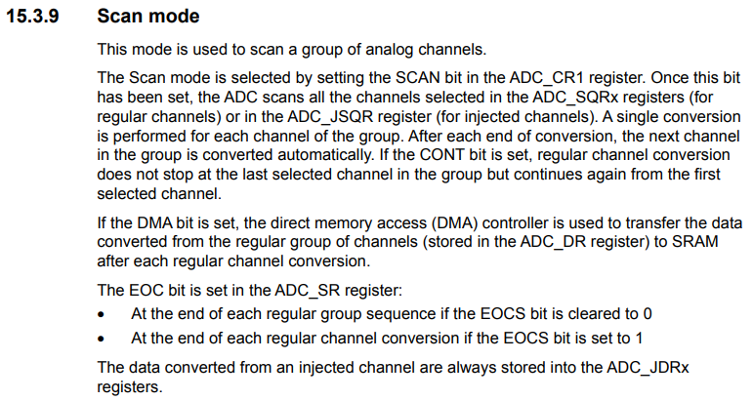
01.
ADC
STM32의 ADC Scan 모드

Slide 23
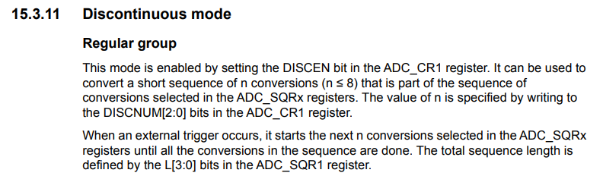
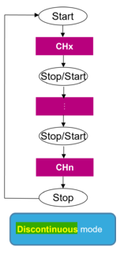
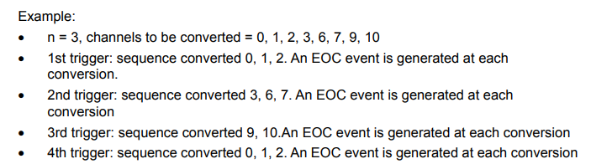
01.
ADC
STM32의 ADC Discontinuous 모드

Slide 24
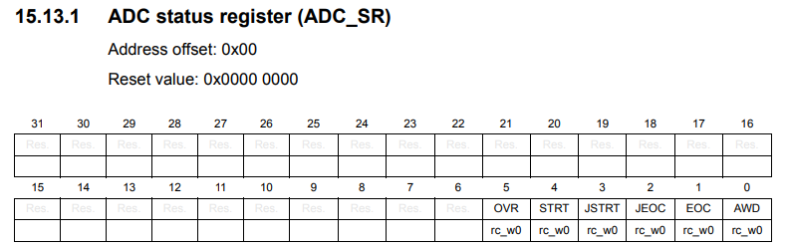
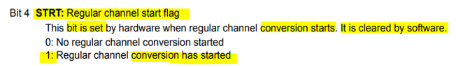
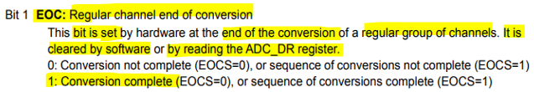
02.
ADC REGISTER
1. ADC status register(ADC_SR)
rc_w0: 소프트웨어적으로 0을 작성하면 clear된다는 뜻

Slide 25
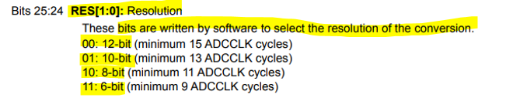
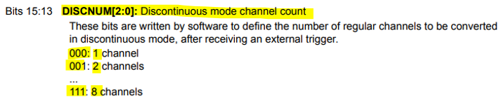
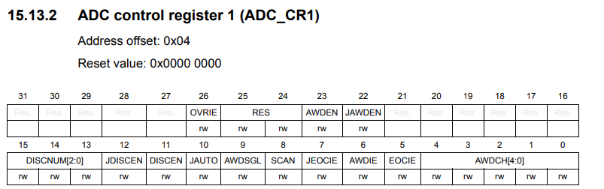
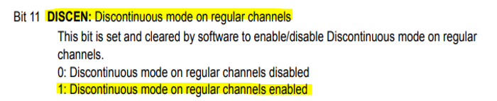

02.
ADC REGISTER
2. ADC control register1 (ADC_CR1)

Slide 26




02.
ADC REGISTER
3. ADC control register2 (ADC_CR2)

Slide 27


02.
ADC REGISTER
4. ADC regular sequence register1(ADC_SQR1)
몇 개의 채널을 사용할것인가? → 하나의 채널만 사용하고 싶을경우(single-chanal) 0000

Slide 28

02.
ADC REGISTER
4. ADC regular sequence register2(ADC_SQR2)

Slide 29

02.
ADC REGISTER
4. ADC regular sequence register3(ADC_SQR3)
하나의 채널만 사용할경우 SQ1부터 작성, 원하는 채널(1~15) SHIFT

Slide 30


02.
ADC REGISTER
<분해능은 12bit인데 왜 레지스터는 16비트일까?>
5. ADC regular data register(ADC_DR)
ADC 데이터를 좌우 정렬해야할때 따로 클럭을 사용하여
이동할 필요없이 16비트 내의 적절한 위치에 배치

Slide 31


03.
DAC
DAC
DAC: Digital to Analog converter의 약자, 연속적인 디지털신호를 아날로그신호로 변환하는 기능
스피커의 출력이 DAC의 예라고 할 수 있음, 컴퓨터는 0,1신호만 낼수 있기때문에 DAC가 필요
< DAC의 동작과정>
1.기준전압을 입력
2. 원하는 전압 LEVEL의 2진수를 설정
3. 원하는 전압이 출력
*ADC의 역으로 생각할수 있음

Slide 32
03.
DAC
DAC의 성능
MSP(Maximum Sampling Frequency)
DAC가 초당 몇번의 출력값을 내는지 나타내는 능력, 이 능력이 높으면 더 높은속도로 아날로그 신호 생성가능
ADC의 SPS와 비슷
2. Resolution(분해능)
신호를 얼마나 잘게 나타낼수 있는지에 능력, ADC와 같음
3. 정확도(Accuracy)
DAC가 출력하는 아날로그 값과 원하는 출력 값 사이의 차이

Slide 33


03.
DAC
DAC 종류
1. 디코더형 DAC
2. R2R DAC

Slide 34

03.
DAC
디코더형 DAC 분석
1. 디코더에 2진수 입력
2. 디코딩된 결과에 의한 스위치만 닫음
3. 증폭률 1의 버퍼를 통해 아날로그값 출력

Slide 35


03.
DAC
R2R형 DAC 분석
1. 테브난의 정리를 통해 각 비트의 전압에 의한 가중치를 계산
2. 해당 비트를 1로 설정하면 5V인가
3. 최종적으로 다음과같은 전압값이 출력됨

Slide 36





03.
DAC
STM32의 DAC 소개

Slide 37






03.
DAC
STM32의 DAC 특징

Slide 38



















03.
DAC
STM32의 DAC 블록,타이밍 다이어그램

Slide 39


















03.
DAC
STM32의 DAC Noise generation
난수생성

Slide 40



04.
DAC REGISTER
1. DAC control register(DAC_CR)

Slide 41

04.
DAC REGISTER
2. DAC channel1 12-bit right-aligned data holding register(DAC_DHR12R1)
ADC에서 말했던 좌우정렬

Slide 42

04.
DAC REGISTER
3. DAC channel1 12-bit left-aligned data holding register(DAC_DHR12L1)
ADC에서 말했던 좌우정렬

Slide 43

04.
DAC REGISTER
4. DAC channel1 8-bit right-aligned data holding register(DAC_DHR8R1)

Slide 44

04.
DAC REGISTER
5. DAC channel1 data output register(DAC_DOR1)
Noise Wave를 거친 데이터

Slide 45



05.
Serial
통신비교-단방향,반이중,전이중
단방향 통신
반이중 통신
전이중 통신
두 디바이스간 통신선이 하나
두 디바이스간 통신선이 하나
두 디바이스간 통신선이 두개(송신선, 수신선)
하나의 통신선으로 송신과 수신을
해야하므로 송신과 수신을 동시에 할 수 없다
오로지 데이터를 송신만 할 수 있음
송수신을 번갈아 가며 통신할때
데이터 전송 간격이 짧고 속도가 빠르면
Full Duplex와 같이 느껴진다
-TTD(Time Division Duplex)
송신선과 수신선이 각각 존재하므로
데이터 송신과 동시에 수신이 가능
Ex) 키보드, 리모컨
Ex) 전화통화
Ex) 무전기

Slide 46


05.
Serial
통신비교-직렬vs병렬
직렬(serial)통신
병렬통신
순차적으로 데이터를 한번에 하나의 비트만을 전송
동시에 여러 개의 데이터 신호를 전송
양단간 통신거리가 먼 경우에도 사용하기 용이
양단간 통신거리가 먼 경우에는 사용하기 어려움
반이중 방식을 사용함
구현 및 비용의 문제점
Ex) mcu의 데이터 버스
전이중 방식을 사용함
Ex) UART,USART,이더넷

Slide 47


05.
Serial
통신비교-동기vs비동기
UART(비동기)
USART(동기)
범용 비동기화(클럭사용 x) 송수신
범용 동기화 비동기화 송수신
클락신호가 필요
높은 전송속도
Ex) SPI,I2C 통신
시작비트와 정지비트, 패리티비트 가 필요
낮은 전송속도
보레이트를 사용하기 때문에 전송속도가 유동적
Ex) RS232,485

Slide 48


05.
Serial
통신비교-RS232 vs RS485
Rs 232
Rs 485
하나의 송신기와 하나의 수신기만 지원
(point to point)
멀티포인트 연결이 가능하다
(다중 송수신)
긴 거리의 통신에 적합
(산업 자동화, 빌딩 자동화)
짧은거리의 통신에 적합
(프린터,모뎀,키보드)
반이중,전이중 모두 지원
반이중만 지원

Slide 49



05.
Serial
RS232, RS232 to TTL
RS232는 통신 프로토콜이 아닌 표준인터페이스, PC에서도 지원
UART는 TTL Level로 통신을 하는데 노이즈에 약하고 통신거리에 제약
-> RS232를 통해 12V의 전압을 사용하여 멀리,안정적으로 보냄
이 과정에서 전압레벨이 다르면 신호를 인식을 못하므로 전압레벨을 맞춰야함
-> RS232 to TTL Converter를 이용하여 전압레벨을 변환
RS232
TTL

Slide 50


05.
Serial
UART 통신 프로토콜
START 비트: 통신이 시작될 때마다 발신자는 논리 0(LOW) 신호를 보냄
데이터 비트: 일반적으로 8비트(1바이트)가 전송됨
패리티 비트: 데이터 전송의 정확성을 확인하기 위해 사용하며 짝수,홀수 패리티가 있음
정지 비트: 데이터를 모두 전송한 후 1의 신호를 보냄
*전송속도 보레이트: 4800,9600,115200이 일반적임

Slide 51













05.
Serial
STM32의 USART 소개

Slide 52


05.
Serial
STM32의 USART 특징

Slide 53


05.
Serial
STM32의 USART 블록다이어그램-클럭

Slide 54
05.
Serial
STM32의 USART 블록다이어그램-송신

Slide 55
05.
Serial
STM32의 USART 블록다이어그램-수신

Slide 56


*idle Line: 아무런 통신이 일어나지 않을때의 상태
05.
Serial
STM32의 USART 기능 설명

Slide 57


05.
Serial
STM32의 USART 데이터 비트
* 패리티비트를 사용하고 8비트 문자를 보내고싶으면 word length를 9로 설정

Slide 58




05.
Serial
STM32의 USART 송신기

Slide 59


05.
Serial
STM32의 USART 수신기

Slide 60





05.
Serial
STM32의 USART 보레이트

Slide 61

05.
Serial
STM32의 RS232 Hardware Flow

Slide 62


05.
Serial
STM32의 RS232 Hardware Flow

Slide 63




06.
SERIAL REGISTER
1. Control register 1(USART_CR1)

Slide 64




06.
SERIAL REGISTER
1. Control register 1(USART_CR1)

Slide 65




06.
SERIAL REGISTER
2. Control register 2(USART_CR2)

Slide 66




06.
SERIAL REGISTER
3. Control register 3(USART_CR3)

Slide 67

06.
SERIAL REGISTER
4. Baud rate register 3(USART_BRR)

Slide 68

06.
SERIAL REGISTER
5. Receive data register (USART_RDR)

Slide 69

06.
SERIAL REGISTER
5. Transmit data register (USART_TDR)

Slide 70


06.
SERIAL REGISTER
6. Status register (USART_ISR)

Slide 71



07.
RS232, 센서 데이터시트
TTL to RS232 Converter Max3232

Slide 72


07.
RS232, 센서 데이터시트
TTL to RS232 Converter Max3232-Description,Features

Slide 73


07.
RS232, 센서 데이터시트
TTL to RS232 Converter Max3232-Description,Features

Slide 74



07.
RS232, 센서 데이터시트
조도센서
조도센서는 조도에 따라 저항의 값이 변화하는 센서
조도센서의 지그재그로 된 cds가 빛의 양을측정,
광전효과를 이용하여 빛 -> 전자 -> 저항
밝을수록 저항이 낮아짐

Slide 75


07.
RS232, 센서 데이터시트
조도센서의 연결방법
<풀업방식>
<풀다운방식>
밝을수록 입력 전압값이 낮음
어두울수록 입력 전압값이 높음
밝을수록 입력 전압값이 높음
어두울수록 입력 전압값이 낮음

Slide 76
07.
이번 세미나에서 알게된 사실
레지스터 설정시 0을 써야하는 설정일때 reset값이 0x0000 0000 이라도 0으로 작성을 해주어야함
uart통신 설정때 패리티비트 disable이 0인데
0을 적어주지 않으면 word Length가 맞지않아 값이 이상하게 나옴
Mx에서 ui로 설정한 값과 레지스터로 설정한 값이 다를경우 오류가 발생함
두 설정이 달라서 오류가 발생하였고 mx에서 오버생플링8로 바꾸었더니 문제해결

Slide 77



07.
이번 세미나에서 알게된 사실
3. MX에서 따로 인터럽트 핀 설정을 해주지 않았으면 핸들러를 따로 작성 해주어야함
<MX에서 설정>
<MX에서 설정 안함>
<사용자가 설정>

Slide 78

08.
회로도

Slide 79

09.
구동영상

Slide 80
<이번 세미나 추가해서 블로그 올릴 내용>
DMA기능
INJECT 모드기능
와치도그 기능
오버런 기능

Slide 81
04.
참고자료
10. MCU안에 있는 ADC란 무엇인가? (tistory.com)
DAC란? (tistory.com)
MCU의 ADC / DAC 기능 (tistory.com)
D/A 컨버터의 개요 - ②D/A 변환방식의 종류 (tistory.com)
ADC, DAC의 동작 (STM32F051) : 네이버 블로그 (naver.com)
DAC Basic - XMC Tutorial
ADC(Analog to Digital Converter)란, (tistory.com)
DAC란? (tistory.com)
Audio and waveform generation using the DAC in STM32 microcontrollers - Application note
STM32&#8482;'s ADC modes and their applications
AN2629 (st.com)
Getting started with ADC - stm32mcu
ADC기본원리/회로/ADC방식/계측시스템 - ADC에 대해 알아보기 3편 : 네이버 블로그 (naver.com)

Slide 82
참고자료
UART, TTL, RS232, RS422, RS485 간단 구분 (tistory.com)
Simplex(단방향), Half Duplex(반이중), Full Duplex(전이중) 통신방식 비교 : 네이버 블로그 (naver.com)
RS-232 to TTL (tistory.com)
직렬(Serial) 통신과 병렬(Parallel) 통신이란? 개념 정리 - Easy is Perfect (melonicedlatte.com)
UART 통신 프로토콜 및 작동 방식 - Seeed의 최신 오픈 기술 (seeedstudio.com)
Serial & Parallel Transmission이란? 직렬 통신과 병렬통신의 차이점 비교 : 네이버 블로그 (naver.com)
직렬통신과 병렬통신 (velog.io)
[STM32] 레지스터 직접 접근 방식으로 UART 통신 예제 구현하기 — 작업실 노트 (tistory.com)
통신 방식의 비교 (tistory.com)
RS232 / RS422 / RS485통신의 차이점 (tistory.com)
STM32F1xx USART Baud Rate.. : 네이버블로그 (naver.com)
시리얼 통신 (RS485 / RS232)에 대해 : 네이버 블로그 (naver.com)
7조 6주차 실험 (kangssu.com)
ARM Cortex-M Processor – UART – ArkX
STM32F103 : USART #1 : 네이버 블로그 (naver.com)

Slide 83
STM32F76xxx and STM32F77xxx advanced Arm®-based 32-bit MCUs
참고자료
[STM32] USART 레지스터 맵 : 네이버 블로그 (naver.com)
MAX3232 TTL to RS-232 Interface Module - ProtoSupplies
STM32 Adc 개요 & Adc 채널 여러개 측정 (tistory.com)
MAX3222.PDF
Interfacing STM32F103 with ADC - class 2 [Register] (youtube.com)
[아두이노 기초] 15. 조도센서(CdS, LDR) : 네이버 블로그 (naver.com)
An introduction to ‘Bare Metal’-programming the Arm-Cortex-M4(R) MCUs – Lesson 7: ADC (I) – DK7IH Radio & Electronics Engineering
GL 5537.pdf
조도센서의 특징 (tistory.com)
날아보자 :: ADC independent DMA (2) (tistory.com)
How to Setup UART using Registers in STM32 » ControllersTech
DMA with ADC using Registers in STM32 » ControllersTech
microcontroller - STM32L4 ADC에 12 비트 SAR 및 16 비트 데이터 레지스터가있는 이유는 무엇입니까? - 전기 공학 스택 교환 (stackexchange.com)
[STM32] USART 레지스터 맵 : 네이버 블로그 (naver.com)

Slide 84
경청해주셔서
감사합니다

